Slide 1

19.НОВЕМБАР
СВЕТСКИ ДАН БОРБЕ ПРОТИВ НАСИЉА, ЗЛОСТАВЉАЊА И ЗАНЕМАРИВАЊА ДЕЦЕ

Slide 2
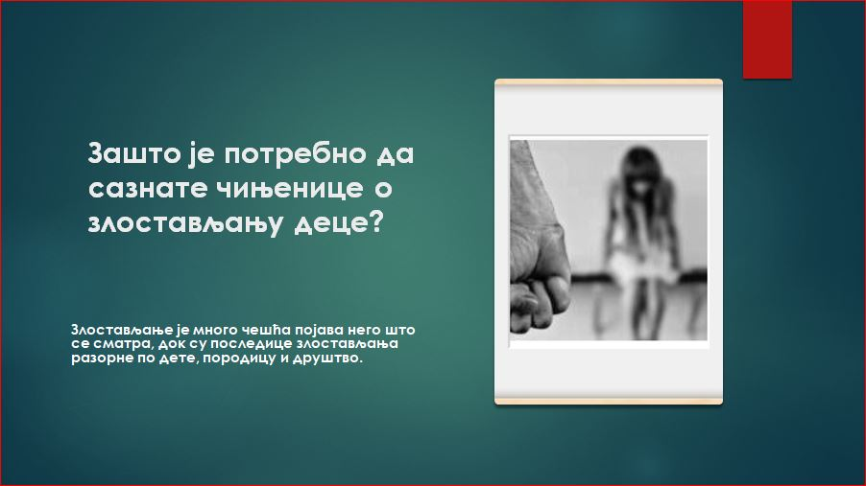

Slide 3
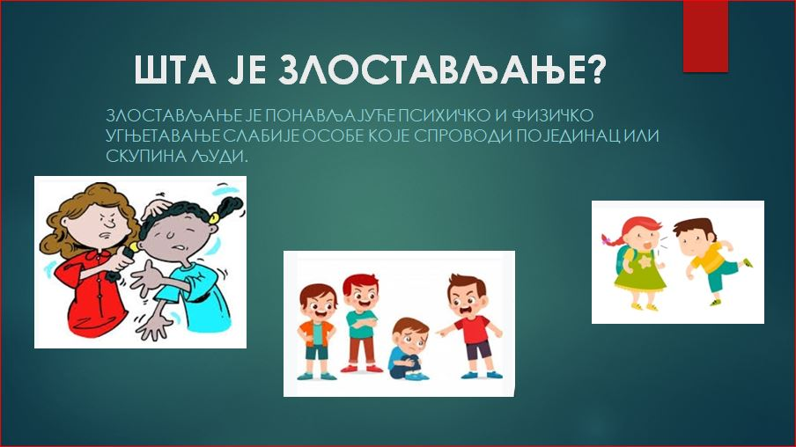

Slide 4
ЗАШТИТА ДЕЦЕ ОД ЗЛОСТАВЉАЊА И ЗАНЕМАРИВАЊА –ЗАДАТАК СВИХ НАС

Slide 5
НАСИЉЕ И ЗЛОСТАВЉАЊЕ ДЕЦЕ – ДЕФИНИЦИЈА СЗО
Насиље је сваки облик једанпут учињеног или поновљеног вербалног или невербалног понашања које има за последицу стварно или потенцијално угрожавање здравља, развоја и достојанства личности детета или одраслог.
Сви облици физичког и/или емоционалног злостављања, сексуална злоупотреба, занемаривање или немарни поступак, комерцијална и друга експлоатација
Стварно или потенцијално нарушавање здравља детета, његовог преживљавања, развоја или достојанства
У оквиру односа који укључује одговорност, поверење или моћ
СЗО,1999

Slide 6
Свако дете има право на нормалан раст и развој
Заштита деце од насиља је основно право сваког детета
Никакво насиље над децом не може се оправдати, а свако насиље над децом може се спречити (УНИЦЕФ,2013)
Сваки облик малтретирања детета представља кршење основних права детета, а последице насиља и злостављања су разорне по дете, породицу и друштво.
Злостављање се може догодити било где
Породица има највећи потенцијал за заштиту деце и обезбеђивање њихове физичке и емоционалне безбедности
„Свако је дужан да се руководи најбољим интересом детета у свим активностима које се тичу детета”
Свака особа у друштву, а посебно стручњаци који раде са породицама и децом, имају обавезу и одговорност да пријаве случајеве злостављања и занемаривања деце.

Slide 7
ЗАКОНСКА РЕГУЛАТИВА
Кровни документи у овој области су :
Конвенција Уједињених нација о правима детета (даље:
Породични закон
Кривични законик
Законска регуалатива у области образовања и васпитања:
Закон о основама система васпитања и образовања
Општи протокол за заштиту деце од злостављања и занемаривања,
Посебан протокол за заштиту деце и ученика од насиља, злостављања и занемаривања у образовно-васпитним установама,
Правилник о протоколу поступања у установи у одговору на насиље, злостављање и занемаривање који разрађује одредбе Протокола
На нивоу ПУ “УБ” :
Програм заштите деце од насиља, злостављања и занемаривања
План рада Тима за заштиту деце од НЗЗ

Slide 8
Обавезе сваке образовно-васпитне установе
Дефинисање програма заштите деце од насиља
Формирање тима за заштиту деце од насиља
Свака установа је у обавези да формира овакав тим који је на располагању у радно време установе.
Потребно је да сви у установи (запослени, деце/ученици и родитељи/старатељи) буду информисани о томе ко су чланови тима
Насиље и злостављање може да се јави од стране:
-детета према другом детету или запосленом,
-родитеља према свом детету, другом детету и
према запосленом
-запосленог према детету, другом запосленом,
родитељу односно старатељу

Slide 9
Тим за заштиту деце од злостављања и занемаривања ПУ „Уб“
Maja Ђурић, васпитач -координатор
Невенка Драгићевић, сарадник, мед. сестра за превентивну здравствену заштиту и негу
Весна Мијатовић, мед сестра васпитач
Верица Матић, васпитач
Верица Аксентић Милићевић, васпитач
Јелена Милутиновић, васпитач
Ана Ранковић, васпитач
Александра Филиповић, васпитач
Ксенија Васић, стручни сарадник логопед
Добринка Петровић, стручни сарадник психолог
Јелена Јевремовић, секретар
Гордана Милосављевић Марковић – педагошки асистент
Слађана Бојић – представник родитеља
Снежана Петровић – представник јединице локалне самоуправе.

Slide 10
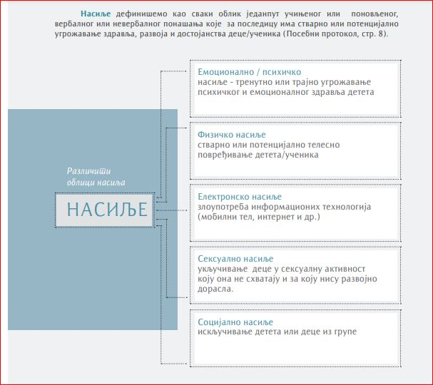

Slide 11
Треба имати на уму да се различити облици насиља углавном јављају удружено.
Злостављање обухвата различите облике понашања чија је суштина понављајуће психичко и физичко угњетавање слабије особе које спроводи појединац или скупина људи.
Занемаривање се испољава у облику неадекватне бриге и физичког, здравственог, емоционалног, образовног или васпитног занемаривања детета.
У насиљу је најчешће присутна неравнотежа МОЋИ, која се препознаје у односима у којима је неко СЛАБИЈИ, а неко ЈАЧИ (МОЋНИЈИ). Такви се односи јављају између вршњака, девојчица и дечака, млађе и старије деце, појединца и групе, деце и одраслих (родитеља, васпитача).
Деца одређених психофизичких карактеристика и понашања често су у ситуацији повећаног ризика што може утицати на њихову већу изложеност насилном понашању друге деце или одраслих.

Slide 12
Последице злостављања кроз животни век
Проблеми физичког здравља
Проблеми психичког здравља
Депресија
Анксиозни поремећаји, ПТСП
Злоупотреба ПАС
Дисоцијативни поремећаји
Поремећаји личности
Психоза, БАП
Самоповређивање,
суицид
Застој у расту и развоју
Психосоматске болести
Запостављање лечења болести
Проблеми репродуктивног здравља
Низ хроничних болести током живота-карацином, дијабетес, гојазност...

Slide 13
Да ли ће сви развити последице злостављања
Резилијенција-протективни фактори
Зато је превенција кључна!!!
Свако дете може бити жртва
Свако ко ради са децом-ради и са злостављаном и занемареном децом

Slide 14
Протективни фактори
Породично окружење пуно подршке
Снажне друштвене мреже подршке
Снажан однос између родитеља и детета, снажни родитељски односи
Неговање родитељских вештина
Запосленост родитеља, високо образовање родитеља
Родитељско самопоштовање
Развијање
Одсуство родитељске подршке за телесно кажњавање
Социјална компетенција детета

Slide 15
ПРОГРАМИ ПРЕВЕНЦИЈЕ НАСИЉА
Резултати различитих програма ране превенције насиља у појединим земљама показују да се пораст насиља код младих може зауставити и да се учесталост насиљау целини може битно смањити. Они нам показују и да је најуспешнији приступпревенцији насиља онај који:
· са подизањем свести и знања о насиљу почиње од раног узраста;
· обухвата све учеснике у животу и раду установе - запослене, децу и родитеље;
· прожима цео образовно-васпитни процес;
· усмерен је на изградњу позитивне климе у установи;
· не толерише насиље, а подстиче позитивно понашање;
· укључује децу и као креаторе и као реализаторе превентивних активности;
· развија вршњачке тимове подршке деци и добија пуну подршку локалне заједнице.
Здраво и подстицајно окружење је саставни део професионалне и личне одговорности свих запослених у образовно-васпитним установама.
Превенција захтева ангажовање и других учесника у образовно-васпитном процесу: деце, родитеља и локалне заједнице.

Slide 16
ПРОГРАМ ЗАШТИТЕ И МЕРЕ ПРЕВЕНЦИЈЕ
Програмом заштите од насиља, злостављања и занемаривања представља скуп мера и активности које имају за циљ стварање безбедног и подстицајног окружења, неговање атмосфере сарадње, уважавања и конструктивне комуникације, у коме неће бити насиља, или ће га бити што мање.
Програмом заштите дефинишу се превентивне и интервентне активности.
Циљеви превенције:
- Стварање и неговање климе у којој се учи, развија и негује културно понашање и уважавање личности, не толерише насиље, не ћути у вези са насиљем, развија одговорност свих запослених и обавезивање на поступање свих који имају сазнање о насиљу,
Циљ интервенције је да се, пре свега, заустави насиље и злостављање, да се обезбеди сигурност, смањи ризик од понављања и да се ублаже и отклоне последице.
Веома је важно дефинисање процедура и поступака и информисање свих укључених у живот и рад Установе о поступцима за заштиту од насиља и реаговања у ситуацијама насиља

Slide 17
ПРЕВЕНТИВНЕ АКТИВНОСТИ
Мере превенције могу бити врло различите, од физичког уређења простора, повећаног надзора над децом у установи и дворишту, па до осмишљавања програма, пројеката, акција.
Превенција насиља се односи на планирање и реализовање активности којима се развија и негује уважавање, конструктивна комуникација и ненасилно решавање конфликата.
У мере превенције спадају физичке мере, васпитно-образовне, социјалне

Slide 18
Физичке мере подразумевају:
-физичку безбедност простора у коме деца бораве; адекватно осветљење у згради и дворишту; ограђено и безбедно двориште; безбедни терени за игру; обилажење установе од стране полицијског службеника; физичко-техничко обезбеђење.
Васпитно-образовне мере подразумевају:
- постављање релевантних васпитних циљева кроз редовне активности у вртићу и васпитни рад са децом;
- различити програми помоћи деци у развијању просоцијалних животних вештина;
-успостављање правила понашања и њихова доследна примена;
- осмишљавање разноврсне понуде посебних програма;
Социјалне мере подразумевају:
успостављање правила понашања и њихова доследна примена;
благовремено и континуирано информисање свих актера у установи;
сарадња и развијање партнерства са родитељима и локалном заједницом са циљем ангажовања свих потенцијала и ресурса који могу допринети превенцији насиља, злостављања и занемаривања деце.
сарадња са другим институцијама у циљу раног идентификовања проблема код деце и правовременог пружања савета и помоћи.

Slide 19
Превентивне активности допринеће да деца:
Прихвате и науче вештине потребне за боравак и живот деце у колективу
Осећају се заштићено и сигурно у установи
Успешније и ефикасније уче
Буду одговорнија и науче да управљају сопствњним понашањем у конфликтним ситуацијама (да их избегавају или конструктивно решавају)
Да управљају осећањима као што су љутња, фрустрација, срећа и усхићење
Успостављају и негују пријатељства
Науче да заштите своја и поштују права других (на пример,право на приватност, слободу избора и сл.)
Разумеју и прихватају разлике, сарађују са другима и раде тимски.
Превентивне активности допринеће да одрасли:
Преузму одговорност за стварање и неговање подстицајног окружења у установи
Развијају и негују здраве стилове комуникације и односа са другима
Поштују своја и права других
Уважавају различитости и негују кооперативност и сарадњу
Усвоје и примењују практична знања и вештине за конструктивно превазилажење сукоба и кризних ситуација (саосећајна комуникација, посредовање у конфликтима, комуникација са медијима и сл.)
Уоче и конструктивно се супроставе разним облицима насиља

Slide 20
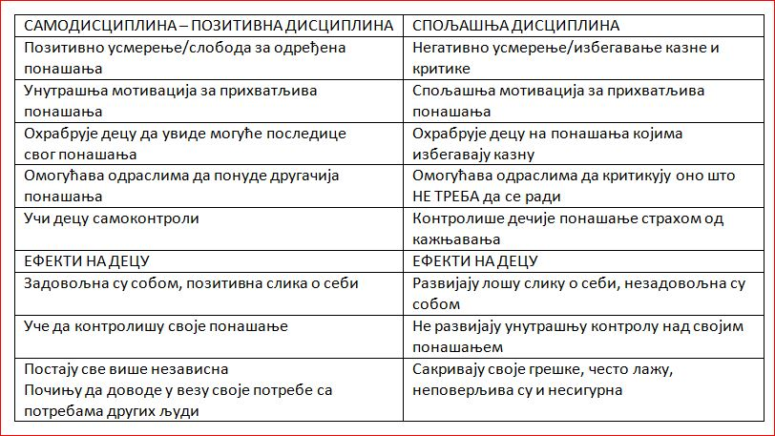
Позитивна дисциплина- наметнута дисциплина

Slide 21
Васпитачу може да помогне ако се сети да су деца која ударају и задиркују другу децу у невољи
и емоционалном болу. Она су несрећна или несигурна и потребна им је одрасла особа да им
помогне да науче како да имају позитивне односе са другом децом. Ова деца морају осетити
сигурност и да неко брине о њима пре него што су у стању да развију самопоштовање и социјалне
вештине за стварање другарства и игру са другима. Део посла васпитача је да систематским
посматрањем покуша да открије скривене разлоге дечјег понашања који су узрок неодговарајуће
реакције детета на свет“

Slide 22
ШТА КАДА СЕ ДОГОДИ НАСИЉЕ ИЛИ СУМЊА НА НАСИЉЕ?!!

Slide 23
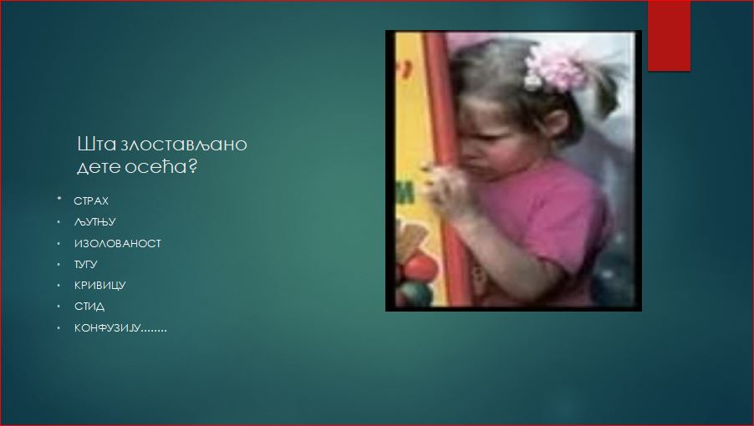

Slide 24


Slide 25
СВАКА ОСОБА КОЈА ИМА САЗНАЊА О НАСИЉУ, ЗЛОСТАВЉАЊУ И ЗАНЕМАРИВАЊУ ОБАВЕЗНА ЈЕ ДА РЕАГУЈЕ!!!!

Slide 26
Kако реаговати када се насиље догоди
–интервенција-
Да би се у установи сви осећали сигурно и безбедно, потребно је да се увек и благовремено реагује на све облике насиља. Начин на који ће запослени реаговати на насиље зависи од учесника, облика, интензитета и учесталости насиља, места дешавања, као и од тога да ли постоји непосредно сазнање или само сумња да се оно дешава.
Циљ интервенције је да се, пре свега, заустави насиље и злостављање, да се обезбеди сигурност, смањи ризик од понављања и да се ублаже и отклоне последице.
Посебни протокол прописује редослед корака у интервенцији . Ови кораци представљају оквир за ефикасно реаговање и укључивање свих релевантних појединаца или институција у процесу заштите деце.

Slide 27
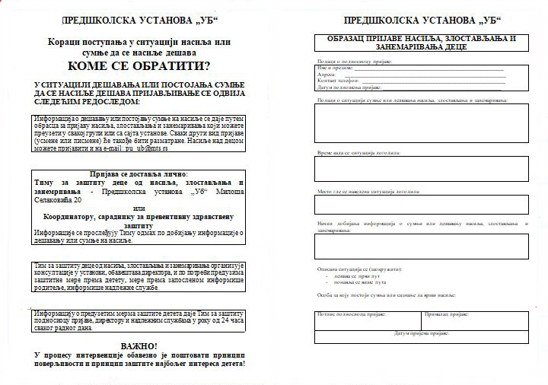
Кораци поступања у ПУ “Уб”
У СИТУАЦИЈИ НАСИЉА ИЛИ СУМЊЕ ДА СЕ НАСИЉЕ ДЕШАВА

Slide 28
За успешну заштиту деце од насиља, злостављања и занемаривања изузетно је важно активно укључивање и сарадња свих релевантних служби. О координацији активности у установи брине тим за заштиту од насиља.
} За ефикасну интервенцију у оквиру саме установе неопходно јеуспоставити тзв. унутрашњу заштитну мрежу. То подразумева дефинисање улога и одговорности свих запослених у установи у оквиру прописаних процедура.
} Установа дефинише ко, када и на који начин интервенише у ситуацијама насиља.
} Међутим, уколико се ради о тежим облицима насиља или када постоји сумњана насиље, злостављање и занемаривање од стране одрасле особе, установаобавезно укључује и друге институције (центар за социјални рад, здравственеустанове, МУП...).
} У тим случајевима, када се повезују и остали системи у процесу заштите деце, говоримо о деловању спољашње заштитне мреже.

Slide 29
Ко ће бити укључен у процес заштите деце од насиља и како ће се решавати конкретни случајеви зависи од следећих чинилаца:
• ко врши насиље (да ли насиље чини појединац или група, вршњак или одрасла особа).
• да ли се насилно понашање понавља,
• које су могуће последице (како ћемо решавати поједини акт насиља, зависи и од конкретних последица које он проузрокује, али и од личног доживљаја детета које трпи насиље),
• какве су компетенције запослених,
• какав је лични доживљај детета које трпи насиље.

Slide 30
Слушајте и посматрајте
Узети у обзир целокупну слику детета.
Извори информација које помажу
- било који подаци који добијате
поверавање о злостављању или откривање од стране
детета или трећег лица
- изглед, држање или понашање детета
- типични симптоми
- физички знакови
Интеракција између родитеља/старатеља и детета или младе особе

Slide 31
У образовно-васпитном систему нема места за истрагу и доказивање злостављања и занемаривања
–ти задаци су у надлежности других система -
Интервенише се на очигледно насиље или на сумњу на насиље

Slide 32
Кораци - редослед поступака у интервенцији
У случајевима насиља или сумње да се насље дешава МЕЂУ ДЕЦОМ
У случајевима када је дете изложено насиљу или постоји сумња да је изложено насиљу од стране ОДРАСЛЕ особе ЗАПОСЛЕНЕ у установи.
У случајевима када је дете изложено насиљу или постоји сумња да је дете изложено насиљу од стране ОДРАСЛЕ особе која НИЈЕ ЗАПОСЛЕНА у установи.

Slide 33
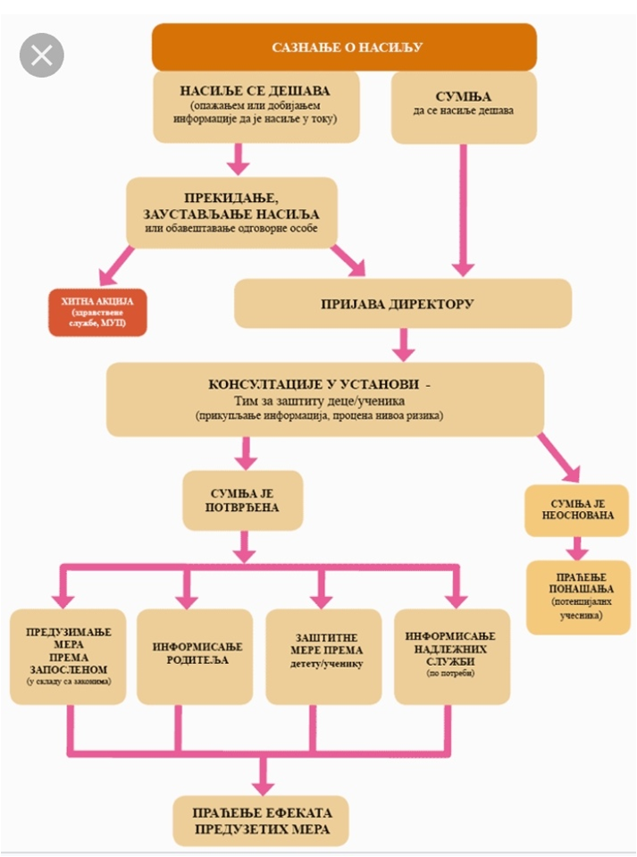

Slide 34
Физичко кажњавање
Распрострањено
Штетно по ментално здравље, на однос родитељ-дете
Заменити га методама „позитивног родитељства“ у васпитању

Slide 35
Емоционално злостављање
Дете може бити емоционално злостављано у свим доменима својих комуникација и свог функцинисања
Најзначајније, по последицама је емоционално злостављање које се одиграва унутар породичног система и када се говори о емоционалном зл.деце најчешће се мисли управо на то.
И сведочење породичном насиљу је емоционално злостављање!!!!
Понављања чињења или нечињења
Сметње у дететовом емоционалном и социјалном развоју

Slide 36
ЕМОЦИОНАЛНО ЗЛОСТАВЉАЊЕ
ОДБАЦИВАЊЕ
ДЕГРАДАЦИЈА/ОБЕЗВРЕЂИВАЊЕ
ТЕРОРИСАЊЕ
ИЗОЛАЦИЈА
ЕКПЛОАТАЦИЈА
УСКРАЋЕЊЕ ЕСЕНЦИЈАЛНЕ СТИМУЛАЦИЈЕ, ЕМОЦИОНАЛНЕ РАЗМЕНЕ ИЛИ РАСПОЛОЖИВОСТИ
НЕПОУЗДАНО И НЕКОЗИСТЕНТНО РОДИТЕЉСТВО

Slide 37
Занемаривање
Истрајно запостављање базичних потреба детета
Озбиљна оштећења здравља и развоја
Хроничан неуспех родитеља или старатеља да обезбеде детету основне услове који су неопходни за његов нормалан раст и развој:
-храна, одећа, место становања
-медицинска и стоматолошка нега и заштита
-контрола едукативног, емоционалног и социјалног развоја

Slide 38
Знаци упозорења када треба размотрити занемаривање
Упорно присуство стања која указују на нехигијену (нпр. шуга или вашке), кариозни зуби код детета.
Родитељи или старатељи имају приступ, али упорно не доводе дете на контроле прегледе код педијатра.
Родитељ или старатељ не тражи медицински савет, а дете има знакове болести или трпи бол.
Родитељи или старатељи који упорно одбијају релевантне програме промоције здравља деце који укључују имунизацију, праћење развоја и сл.
Дете које је стално обучено у одећу или ципеле које су неприкладни (нпр. за време или према величини)
Дете не непредује у расту и развоју јер је ускраћено за адекватну исхрану
О детету се брине особа која за то није способна (из здравствених, метеријалних или др.разлога)

Slide 39
ЗАКЉУЧНЕ ПОРУКЕ
Последице злостављања и занемаривања су озбиљне и присутне кроз цео живот
Свакан особа која има сазнања о насиљу, злостављању и занемаривању обавезна је да реагује
Обавеза стручњака који раде са децом је да буду упознати са знацима злостављања и занемаривања деце ради препознавања
Стручњаци морају добро познавати процидуру поступања и придржавати се
На посебном опрезу – они који раде са малом децом!!

